Slide 1
实习工作分享
广告Tag兴趣预测
andydizhang(张迪)
2019-06-10

Slide 2
主要内容
背 景
相关领域
实 验
未来方向

Slide 3
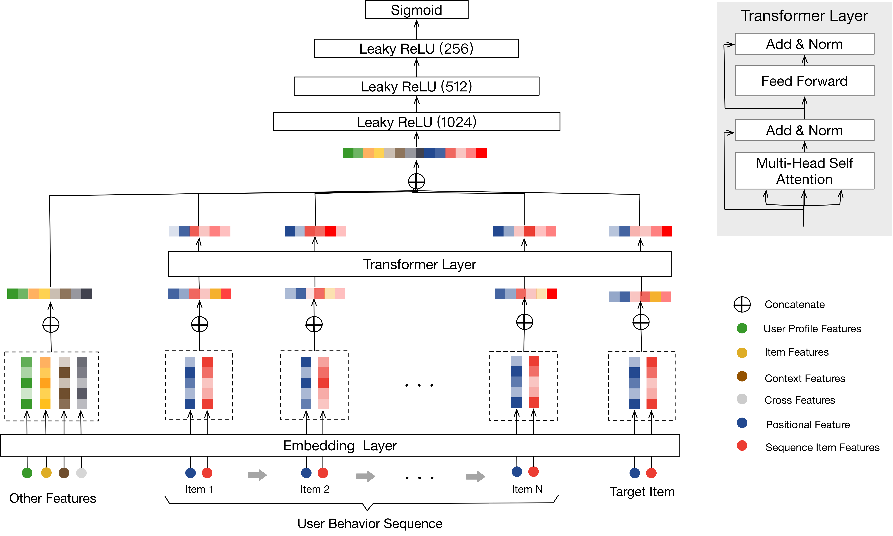
背景
《BST For E-commerce Recommendation in Alibaba》—— 2019.05
Notes:
就在上个月，阿里的搜索推荐团队发了这样一篇paper，《BST for E-commerce Recommendation》
B是Behavior，S是Sequence，T就是Transformer
在这篇文章里呢，他们提到，用户行为序列其实是一种非常重要的信号，这种信号对于预测用户未来的点击能起到关键作用；
比方说，在电商场景下，用户买了一部 手机 后，往往会点击手机外壳，或者在买了一条裤子后试图找到合适的鞋子；
所以呢，他们首次使用 Transformer 模型捕获用户行为序列的序列信号，供电子商务场景的推荐系统使用；
讲一下这个模型；
我做的这个工作和这个有一点相似之处，都是Transformer，都是用户的行为序列；不同的是，他们是直接把Transformer用在了推荐这整个大的架构上；而我们，是通过Transformer来预测一下用户感兴趣的广告tag，也就是关键词；再把预测的结果作为特征，放到我们的CTR预估模型当中。

Slide 4
背景
从广告文本中挖掘潜在的点击规律，预测用户感兴趣的广告Tag
买车
买车险
车友、性价比、油耗、哈弗
车险、年检、车况、事故
游戏
别的游戏
成龙、大哥、魔法、持久
兄弟、传奇、蓝色、圣坛
Notes:
所以说我的工作，其实就是从历史点击里面，预测用户感兴趣的广告Tag。
比如说第一个例子，
有一个用户点击过买车的广告，接下来他可能点击比如保险、车险的广告；
同样，有一个用户点击过成龙代言的游戏，那么他可能对别的游戏感兴趣，别的游戏关键词是哪些？

Slide 5
相关领域
广告Tag兴趣预测
● 任务1：从广告文本里提取Tag
● 任务2：输入用户历史点击过的Tag，预测用户可能点击的广告Tag
提取Tag
“京东，货到付款两件套，谁穿谁年轻”
“京东；货到付款；两件套；年轻”
“点右侧关注，马上进入，免费看小说”
“免费；小说”
“看看古装的你到底有多美，立即拍”
“古装”
Notes:
广告Tag预测，实际上可以分解为两个任务，第一就是如何从广告文本里提取Tag；
提取的关键词应该能够尽量反映广告的主要内容，或者说商品的特点；
比如说：
从“京东，货到付款两件套，谁穿谁年轻”，可以提取出关键词“京东”、“货到付款”、“两件套”、“年轻”，我们可以知道这件商品是两件套，另外有货到付款的服务；
最后一条广告，提取的关键词反应了商品——古装

Slide 6
相关领域
如何提取Tag
无监督：
基于统计特征：如TFIDF，实现简单，易理解
基于词图模型：TextRank，计算复杂度较高，长文本应用较多
基于主题模型：LDA
有监督：
序列标注问题：如 LabelNet^{[2]} ，需要标注数据
Notes:
提取Tag的方式，无监督和有监督都对应一些方法。
无监督方法如基于tfidf值，基于TextRank，或者说基于主题模型的算法。
有监督方法，其实就是把提关键词看作一个序列标注问题，通过有监督的学习；注意到AMS团队实现了一个LabelNet，专门用来提广告关键词的工具；
分析我们的场景：
首先，广告文本主要来源于OCR文本，以短文本为主。
今天投的广告，和下周投的广告有很大区别，所以提取关键词的方法应该能快速迭代，满足实际要求；
目前，我们采用的是基于tfidf的方案，当然，这种方式也存在一些问题，后面会讲到。

Slide 7
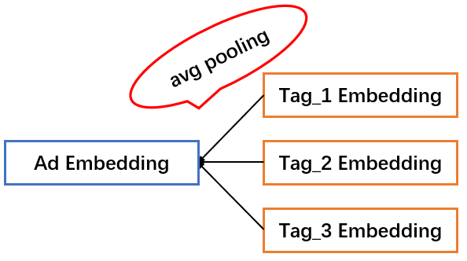
相关领域
预测空间是所有词（Tag）
模型方面
基于LSTM
Vocabulary
Encoder
Decoder
ad1
ad2
ad3
ad4
ad5
Notes:
接下来是如何预测的问题。前面提到，我们的数据是用户历史点击行为，也就是点击序列；
利用时序模型来捕捉用户点击序列的信号其实咱们组做的比较早，我在KM上看到Karen姐的文章是2018年1月份的，比阿里这个早；
目前现网正在使用的模型是基于LSTM的seq2seq模型；就是图里面展示的这个模型
目前现网的逻辑是：
每个广告有多个一个或多个tag，通过词向量来表示tag，然后每个广告的tag做avg-pooling，以此来表示一个ad，作为lstm的输入；
在预测的时候，使用LSTM最后一个step的输出，接一个fc，然后softmax进行分类；
预测结果，取概率最大的10个词；

Slide 8
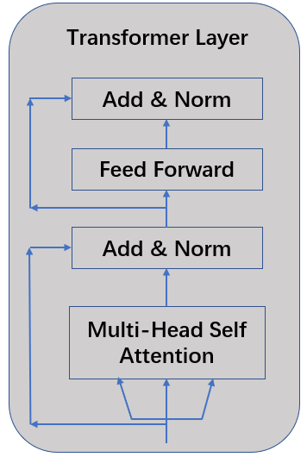
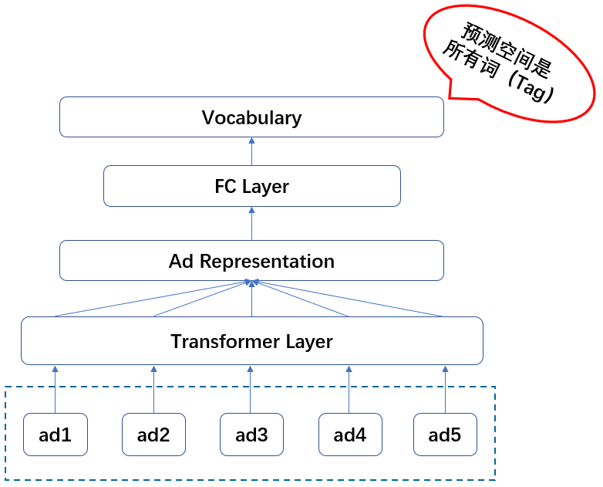
相关领域
模型方面
基于Transformer
Notes:
接下来就是我们这次用到的Transformer。
Transformer最早被提出来解决机器翻译任务，在这之前，seq2seq是机器翻译的主流方法；
这里，广告tag兴趣预测为什么想到用Transformer?原因主要有三点：
第一：我们知道，在NLP里面，Transformer 的优点是：能更好地捕获句子中单词之间的依赖性；
对应来看，在我们的场景里面，我们是想通过Transformer 抽取用户点击广告序列中，广告之间的这种“依赖关系”；
就像前面说到的，用户的点击行为是具有连续性的，比如说点了裤子的广告，接下来可能会点鞋的广告；
我们想要抽取的就是裤子和鞋之间的这种依赖关系，Transformer 通过 self-attention来完成这一点，这对我们后续的兴趣Tag预测会起到关键作用；

Slide 9
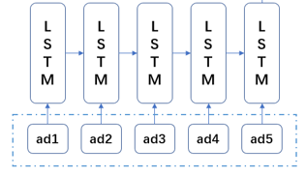
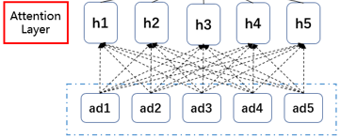
相关领域
模型方面
LSTM
Attention Layer
Notes:
第二：从这两个图我们可以看到lstm和transformer的主要区别；
相比于lstm，transformer通过 attention layer进行学习，右边这个图的虚线就表示动态学习权重，类似全连接，因此对全局信息的捕捉更完整；
对应到用户点击行为，它的物理意义就是：可以更加充分地考虑用户历史点击广告之前的关系；而基于lstm的结构，这样的性能会稍差一些。
第三：组内目前没有在Transformer这个模型上做过尝试，所以Transformer在广告tag兴趣预测这一任务上是否会有更好的性能呢？——值得探索！
Transformer应用，对应到我们的场景，只需要切换一下中间层；
把前面的LSTM Layer换成attention layer，在得到每个广告的表征之后，仍然通过avg pooling 的方式，得到所有广告的文本表征，最后进行预测；
同样，这里的预测空间，仍是我们的词典中的所有tag。

Slide 10
实 验
数据来源
●训练、预测数据均来自10038广告位
样本筛选
●训练样本，历史点击广告数量：[3, 32]（input + label）
●预测样本，历史点击广告数量：[2, 32] （input only）
●根据tfidf排序，每条广告最多取6个Tag
数据集划分
●同一天的数据集（20190518），按用户划分，80% train，20% validation
Notes:
下面看实验部分，首先介绍一下训练数据：
样本的话，都是取10038广告位的数据，首先需要对样本做一定的筛选，不要那些历史只有1次点击的用户；如果点击超过32条，做截断处理，只要最后32条;
然后对数据集进行划分，主要是按照用户划分的方式；

Slide 11
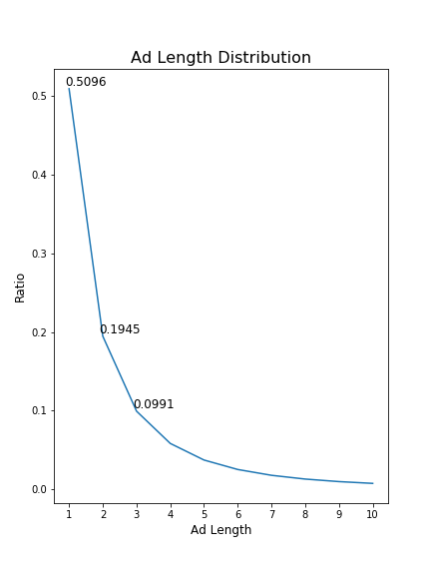
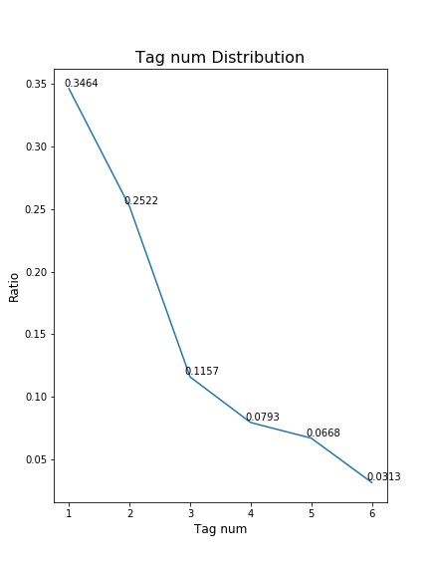
实 验
样本分布
●用户点击广告数量分布
●广告Tag数量分布
Notes:
下面看一下样本的分布情况。主要从两个方面介绍：
第一是用户点击过的广告条数；
第二是每条广告具有的广告Tag数量；
左边这张图可以看到，点击广告条数大于1的样本约占总样本的一半以上；大于2条的占30%；大于3条的占20%；
右边这张图看一下广告tag，也就是一条广告最多有几个tag，这个是分词后，按照tfidf值筛选出来的结果，趋势跟前面类似，随着tag数的增加，广告数量也不断减小。

Slide 12
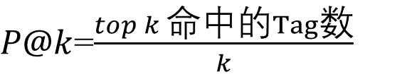
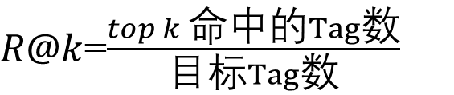
实 验
评价指标
●Precision@K
$P@k$=$\frac{top k 命中的Tag数}{k}$
●Recall@K
$R@k$=$\frac{top k 命中的Tag数}{目标Tag数}$
●AUC：IG实验指标
Notes:
评价指标主要就是三个；
前两个就是对广告预测tag预测的性能评估，采用PR；
因为我们还要把广告预测得到的tag作为特征加到CTR预估模型里面，所以我们也关注离线IG实验得到的AUC；

Slide 13
实 验
实验结果——PR
表1 PR-20190518
 | Precision@10 | Recall@10
LSTM | 0.0910 | 0.8984
Transformer | 0.0924 | 0.9060
实验结果—IG实验
表2 AUC-20190505
 | AUC
LSTM | 0.786418
Transformer | 0.787267
Notes:
可以看到，在PR这个指标上，5月18号这个数据集，Transformer的PR都明显高于LSTM；
底下这个是IG实验的AUC，也就是把通过Transformer模型预测得到的广告Tag加入到CTR预估模型中的效果，由于跑IG比较慢，所以这里引用的是之前跑的一版，5月5号的结果；
可以看到，这里，Transformer的版本是有千分位的提升的。
那么这样的话，我们初步验证了Transformer模型的有效性；

Slide 14
实 验-模型改进探索
通过输入改善模型
广告Tag
广告Tag
广告文本
广告Tag
● 假设：完整的广告文本使模型能更好地表征广告
● 输入：Char-Level & Token Level
Notes:
到目前为止，我们做的其实是分两步，第一步是提取tag，不管输入还是输出，都需要先把关键词提取出来；第二步才是训练、预测；
那么我们想，能不能把第一步直接省去呢？也就是说，直接输入广告文本，来预测关键词，我们的假设是：输入完整的广告文本能使广告信息更完整，模型也能更好地表征广告；
在这个基础上，我们把输入和输出分成两种：Char-Level和Token-Level
所以，我们通过输入来改善模型，试一下Char-Level，Token-Level的输入对模型预测是否会有帮助

Slide 15
实 验-模型改进探索
引入更多的文本信息
原文本：言情小说，点右侧关注，在线免费看
●Tag（TfIdf得到）
输入：免费、小说、关注
●Char-Level
输入：言，情，小，说，点，右，侧，关，注，在，线，免，费，看
●Token-Level
输入：言情，小说，右侧，关注，在线，免费
Notes:
看这个例子：之前的输入都是Tag，即关键词；
我们分Char-Level 和 Token Level 两种情况，即字符级和词级的输入；
比如说，一段广告文本，对应的Tag输入、Char输入、Token输入分别是这三种情况；

Slide 16
实 验-模型改进探索
模型改进探索——引入更多的文本信息
原文本：言情小说，点右侧关注，在线免费看
●实验结果-PR
表3 PR-20190518
 | Tag | Char-Level | Token-Level
Precision@10 | 0.0924 | 0.0901 | 0.0908
Recall@10 | 0.9060 | 0.8963 | 0.8957
●实验结果-IG实验
表4 AUC-20190505
 | Tag | Char-Level | Token-Level
LSTM | 0.786418 | 0.785410 | 0.785318
Transformer | 0.787267 | 0.784915 | 0.784927
Notes:
引入更多后的文本信息，实验结果并不理想，如下：
可以看到，当输入变为Char-Level或者Token-Level时，PR的值均低于之前，即输入为关键词Tag的情况；性能损失较为明显；
而当把Char-Level、Token-Level的预测结果作为特征，加入到CTR预估模型时，也没有带来AUC的提升。
为什么会造成这样的原因，猜想是因为引入了过多的噪声，特别是Char-Level的情况，标点符号、停用词、动词等都全部作为模型的输入；
这个时候，模型输入除了关键词外，还有别的一些噪声词，这样一来，输入的词空间也变大，模型学习不到。

Slide 17
实 验-模型改进探索
模型改进探索——热词
●词典生成方式：计算tfidf，取top10000个词
●新旧词典交集，不到5000个词
●实时更新词典
Notes:
接下来对模型的改进，我们从热词入手，首先看一下词典。
我们的词典生成方式是这样，计算tfidf，取top10000个词；
我们基于10038广告位最近的广告点击序列跑了一个新的词典，和线上正使用的词典做了一个对比，发现两个词典的交集不到5000个词。
这说明，其实我们应该实时的更新一下词典，因为投放的广告实际上随时间变化很快。

Slide 18
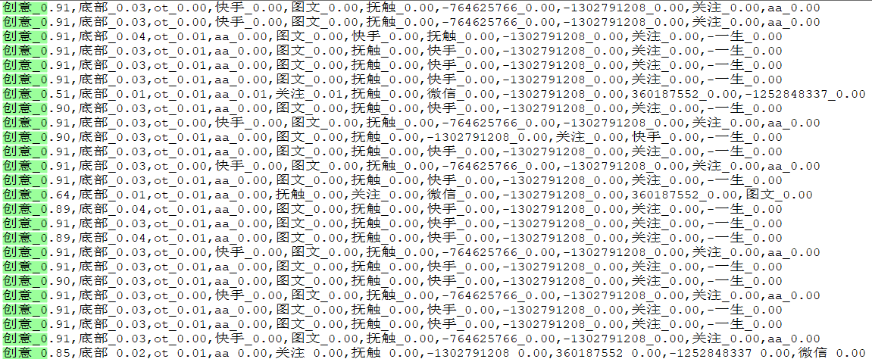
实 验-模型改进探索
模型改进探索——热词
Notes:
这张图展示的是目前线上的预测结果，可以看到，大部分样本预测的前几个词都相同，创意、底部、ot、图文这些；
热词现象非常明显；
特别是创意这个词，预测概率都是0.9几、0.8几这样；

Slide 19
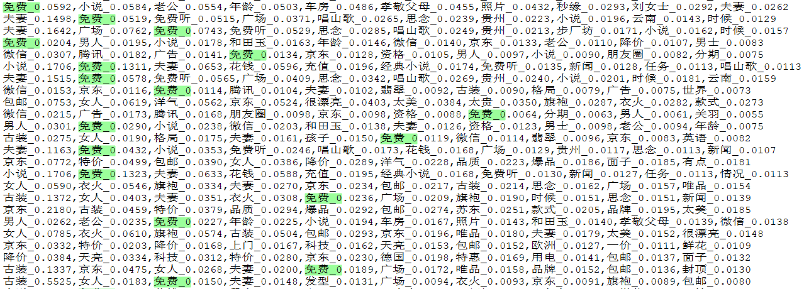
实 验-模型改进探索
模型改进探索——热词
Notes:
后面这个，是我们重新跑了一个词典之后，再来训练模型，然后预测，得到的预测结果；
可以看到，还是有热词现象；
比如说，免费这个词就出现了很多次，实际上，免费是新词典里面tfidf值最高的词；
热词问题，其实是tfidf提取关键词带来的；因为不管是输入还是Label，都倾向于选那些tfidf值高的词；这导致我们的模型预测出来的词大量都是热词；

Slide 20
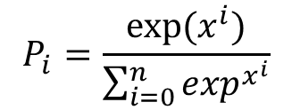
实 验-模型改进探索
模型改进探索——热词
Label Tag：免费、包邮、旗袍
●之前的方案
Label ：免费（0.33），包邮（0.33），旗袍（0.33）
●根据idf调整概率
同一量级
免费、包邮、旗袍对应的idf值分别为：2.442568、3.791193、5.038659
$$P_{i}=\frac{exp⁡(x^{i})}{\sum_{i=0}^{n}{\exp^{x^{i}}}}$$
根据idf值计算Label：免费（0.05），包邮（0.21），旗袍（0.74）
Notes:
怎么样去改进这个热词现象呢？
我们的想法就是说，改造loss，根据idf值的来修正概率；
注意到，idf值的分布在同一量级（2~15），而且热词对应的idf值较小，通过softmax，赋予热词较低的概率，非热词较大的概率

Slide 21
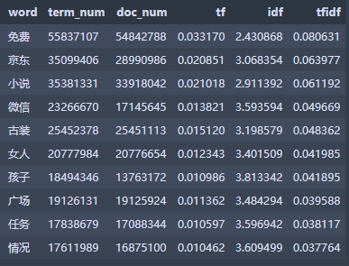
实 验-模型改进探索
模型改进探索——热词
●热词定义：根据tfidf排序，在top100的词
●热词占比
统计预测结果，有多少词出现在top 100内
改进前后比例都在31%左右，差别不大
即预测10个词，平均每个样本有3个热词
解决热词问题，需要从提取关键词入手
Notes:
热词效果评估，自己想了一个评估方法，统计一下预测出来的词有多少词出现在top100，看一下占比情况；
左边这个图就是一些热词，比如说免费、京东、小说这些；
我们发现，改进前后都接近31%；通过简单的修改loss里面的概率并不能减轻热词现象；
思考：目前的输入、输出都是tfidf提取的关键词，尤其Label，由于大部分样本的label都有热词，不可避免地，预测出来的词自然也存在大量热词;
所以改善热词需要从提取关键词入手。

Slide 22
实 验
总结
●Transformer预测广告Tag可行
●Char-Level & Token-Level 不work
●Tag词典分布，新词越来越多——实时更新词典
●关键词提取影响模型性能，如热词现象——改善关键词提取方式
Notes:
总结一下整个实验，收获其实有以下几点：
第一，就是Transformer在广告Tag兴趣预测这项任务上可行，因为在同样条件下，Tag预测的PR指标以及CTR模型的AUC都有提升；
第二，就是在模型的改进上，Char-Level和Token-Level这条路其实是走不通的，因为，除了关键词外，引入其他文本信息会带来更多的噪声，这让模型学习变得更加困难；
我们的任务本质还是一个通过关键词来预测关键词的任务，所以，提关键词这一步很重要；
第三，随着投放的广告的变化，时间的变化，关键词Tag也会有较大变化，所以我们应当实时的更新一下词典；
第四，目前使用的tfidf关键词提取方式，会带来较为明显的热词现象，因为训练阶段，大量的label都是热词，比如，大部分样本都有免费这个词；这样，模型预测结果会有很多免费；
后期的话，改善热词现象应该从关键词的提取方式入手。

Slide 23
未来方向
1. 分词
目前分词较粗糙（e.g. 衣火），分词所用词典可引入一些关键词，如广告类目、商品名称等
2. Tag提取
目前只尝试了基于TfIdf的广告Tag提取方式，可尝试其他方案，如LDA
3. 广告表征
目前对多个tag做avg pooling表征广告，可尝试对多个tag做attention
4. 预测模型引入别的特征
引入如点击时间、广告类型等特征
Notes:
最后是未来方向

Slide 24
感谢聆听，请多指教！
谢谢！

Slide 25
参考文献
【1】Alibaba, https://arxiv.org/pdf/1905.06874.pdf
【2】AMS, http://km.oa.com/articles/show/407674?kmref=guess_post
【3】Vaswani, A.; Shazeer, N.; Parmar, N.; Uszkoreit, J.; Jones, L.; Gomez, A. N.; Kaiser, L.; and Polosukhin, I. 2017. Attention is all you need. In Advances in Neural Information Processing Systems 30. Curran Associates, Inc. 5998–6008.

